Slide 1

NÁZEV: VY_32_INOVACE_3. 2. 4. 3. F 17 Aldehydy a ketony
NÁZEV ŠKOLY: Základní škola Strančice, okres Praha-východ
AUTOR: Ing. Ivana Fiedlerová
TEMA: Chemie Aldehydy a ketony
ČÍSLO PROJEKTU: CZ.1.07/1.4.00/21.2976

Slide 2
Anotace
Tento materiál je určen pro žáky 9. ročníku ZŠ.
zpracovává téma kyslíkatých derivátů uhlovodíků – aldehydů a ketonů
uvádí jejich rozdělení, vlastnosti a použití

Slide 3
ALDEHYDY A KETONY
Karbonylové sloučeniny
jsou kyslíkaté deriváty, které obsahují karbonylovou skupinu -CO-

Slide 4



ALDEHYDY
– mají na uhlíkový atom karbonylové skupiny navázán alespoň jeden vodíkový atom

Slide 5


Ketony
– mají ke karbonylové skupině připojeny dva uhlovodíkové zbytky

Slide 6

NÁZVOSLOVÍ Aldehydy
Názvy aldehydů se tvoří pomocí přípony -al, která se přidá k názvu základního uhlovodíku. Při určování počtu uhlíkových atomů je třeba počítat i uhlíkový atom aldehydové skupiny:
1. Název základního uhlovodíku je methan.
2. Připojíme k názvu uhlovodíku příponu -al.
3. methan + -al = methanal (triviální název je formaldehyd)

Slide 7
NÁZVOSLOVÍ - Ketony
Triviální
systematické, které se tvoří příponou -on. Ta se přidává k názvu uhlovodíku
1. Název základního uhlovodíku je propan.
2. Připojíme k názvu uhlovodíku příponu -on.
3. propan + -on = propanon
nebo
je uhlovodíkový zbytek methanu, který se nazývá methyl. Methyly jsou tam dva, takže je to dimethyl + keton = dimethylketon (triviální název - aceton)

Slide 8
Methanal (formaldehyd) HCOH
Vlastnosti:
– bezbarvý, štiplavý a jedovatý plyn, snadno rozpustný ve vodě
– vyrábí se z metanolu
– jeho 40% roztok se nazývá formalín a používá se ke konzervaci biologických preparátů a k dezinfekci
Použití:
– k výrobě plastů (např. Bakelit), barviv, pojiva přírodních materiálů (dřevotříska), tvrzení papíru (umakart), výroba nátěrových hmot

Slide 9
Ethanal (acetaldehyd) CH₃CHO
Vlastnosti:
pronikavě páchnoucí kapalina, dobře rozpustná ve vodě, bezbarvá, snadno vroucí kapalina, hořlavá a jedovatá
je meziproduktem při výrobě kyseliny octové, syntetického kaučuku, barviv a léčiv
Použití:
– k výrobě kyseliny octové, acetanhydridu, butanolu atd.
- vyrábí se z něj palivo do vařičů na turistiku - pevný líh

Slide 10
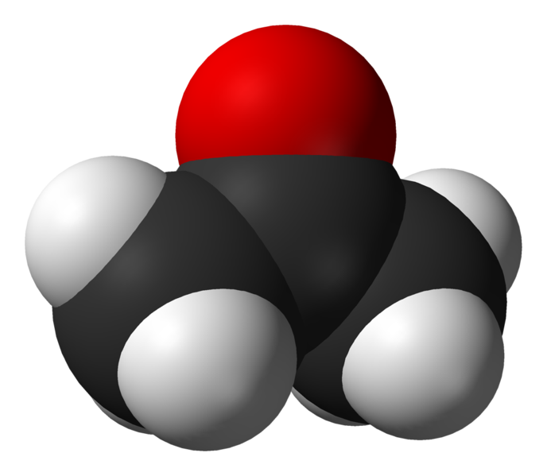
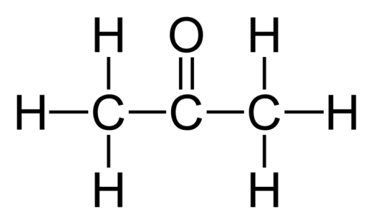
Aceton (propanon, dimethylketon) CH₃COCH₃
Vlastnosti:
– bezbarvá, hořlavá a jedovatá kapalina charakteristického zápachu, neomezeně mísitelná s vodou
– jeho páry tvoří se vzduchem výbušnou směs

Slide 11
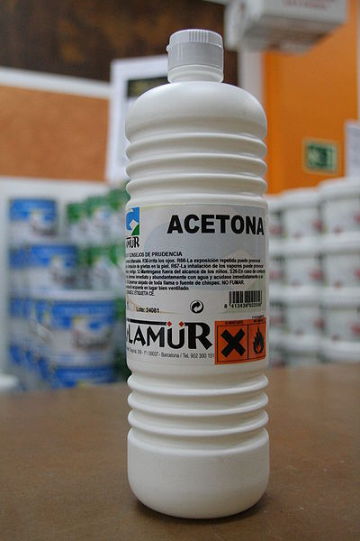
Propanon (aceton) CH₃ - CO - CH₃
Použití:
– výborné rozpouštědlo nátěrových hmot a laků na nehty
– k výrobě umělého hedvábí, plastů a barviv
– jeho bromové a chlorové deriváty mají silné slzotvorné účinky

Slide 12
Zdroje a citace
Aceton vzorec sloučeniny. In: Wikipedia: the free encyclopedia [online]. San Francisco (CA): Wikimedia Foundation, 2001- [cit. 2012-09-02]. Dostupné z: http://commons.wikimedia.org/wiki/File:Acetone-2D-flat.png?uselang=cs
Láhev acetonu: foto. In: Wikipedia: the free encyclopedia [online]. San Francisco (CA): Wikimedia Foundation, 2001- [cit. 2012-09-02]. Dostupné z: http://commons.wikimedia.org/wiki/File:Acetona.jpg?uselang=cs
Kalotový model molekuly acetonu. In: Wikipedia: the free encyclopedia [online]. San Francisco (CA): Wikimedia Foundation, 2001- [cit. 2012-09-02]. Dostupné z: http://cs.wikipedia.org/wiki/Soubor:Acetone-3D-vdW.pn
ČTRNÁCTOVÁ,CSC., Doc. RNDr.Hana, Prof. Ing.Karel KOLÁŘ,CSC., PaedDr. Miloslava SVOBODOVÁ a RNDr.František ZEMÁNEK. Přehled chemie pro základní školy. 1. vydání. Praha: SPN-pedagogické nakladatelství, a.s., 2006. ISBN 80-7235-260-1.

